Slide 1
△△による●●●●の 〇〇効果の検討 実習テーマ：「△△を利用した●●●への作用研究」 実習部署：●●事業部 〇〇課 △△グループ
厳秘
Until: 無期限
秘
Until: 迄
Strictly
Confidential
Confidential
2018年9月14日
京都大学大学院1年
電気工学専攻
雷 溥文

Slide 2
１．自己紹介
自分の写真
■インターンシップに参加した理由：
①大学の研究と企業の研究との違いを知る
②パナソニックの職場の雰囲気を知る
③将来日本で就職のため準備する
■大学での研究：
３Dデータの可視化研究
■趣味：
サッカー、卓球、ペインティング
■将来の夢：
日本のものづくりで世界に貢献すること！
（じつはお宅になりたいなー）

Slide 3
２．背景・目的
●●●による損失が多い
→損失金額：約～～億円
例：～～～の時、～～～～
写真
写真
→●●●となってしまう
△△することで
～～～～～できれば〇〇が削減できる
【仮説】 ●●●●●●●●●●●●●●●
イメージ図
～～～～～～～？
実験により効果を検証

Slide 4
３．内容
サンプル
The questionnaire of 2000 people about their emotional evaluation of fragrance.
実験手順
Data collection
Web-based questionnaire design
Data sorting
Data pre-processing
Data import
Data labeling
Correlation evaluation
Data visualization
Correlation visualization graph
Path filtering
Factor search
Reference
Output export
direct print, .png, .jpeg, .pdf, .svg are supported

Slide 5
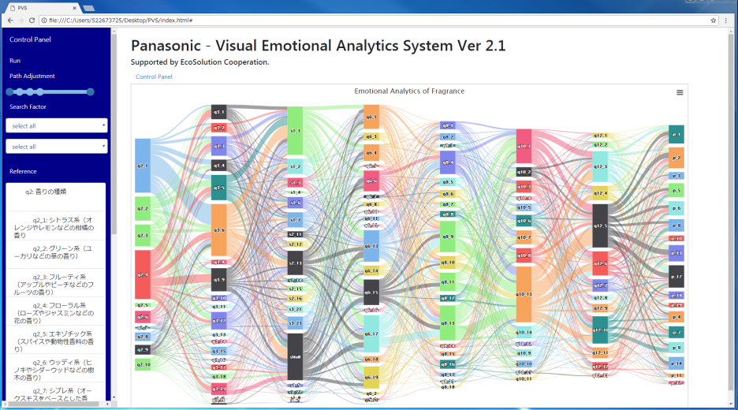
４．結果・考察
結果
結論
By using this visualization system:
data overall condition is accessible
Data scale adjustment can be achieved
Data search can be achieved
Correlation visualization output is accessible
Various result export methods are supported
考察（今後の課題）
・システムの一般化
・アルゴリズムの改善
→他の研究分析もできる
→より効果の高い方法を見つける
・他の分析機能の実装
・ユーザーインターフェイスの改善
→？
→もっど使いやすくなる

Slide 6
５．所感
実験を通して(苦労したこと等)
実習中の
写真
・今回が初の感性分析
→自分にとって新鮮
→色々勉強になりました
・会社の仕事を体験できました
実習中の
写真
→大学の研究と企業の研究との違いを知る
→難しいけど楽しかった
インターンシップを通して
・ものを作る前にひとをつくる
実習中の
写真
→ 皆と仲良くになりました
・社会人の生活ﾘｽﾞﾑ
→早起き, 通勤，花金
・パナソニックの会社文化を体験できました

